Slide 1
Тема: «Секреты создания
мультфильмов»
Подготовила:
ученица 3Б класса МБОУ «СОШ №2 им.Д.Х.Скрябина» ГО «Жатай»:
Дементьева Анастасия
Руководитель: Тилькунова А.В.

Slide 2
Актуальность:
Меня заинтересовало создание мультфильмов когда я летом отдыхала в лагере. Я там посещала кружок мультипликации, но большую часть работы делал руководитель. Я решила попробовать сделать свой собственный мультфильм дома.
Но как его создать? С чего начинать? В чем заключаются секреты создания мультфильмов?

Slide 3
Объект исследования: мультипликация
Предмет проекта: процесс создания мультфильмов
Цель проекта: Раскрыть секрет создания мультфильма и создать свой собственный мультфильм
Задачи:
1. Изучить процесс создания мультфильмов
2. Подготовить материалы и место для съемки
3. Научиться работать в программе Bolide Slideshow Creator
4. Создать свой собственный мультфильм
5. Написать инструкцию для создания мультфильмов

Slide 4
Гипотеза: Зная секреты создания мультфильмов, можно в домашних условиях снимать свои мультфильмы
Продукт проекта: Продуктом моего проекта является собственные анимационные мультфильмы

Slide 5
Для мультфильмов применяют
принцип анимации.
Эта техника позволяет при помощи неподвижных объектов создать
иллюзию движения.
Снимают множество кадров. В каждом кадре неподвижный персонаж чуточку изменяет своё положение.
Когда кадры меняются на экране быстро, зрителям кажется, что персонаж начинает двигаться.
Я приступила к работе.

Slide 6
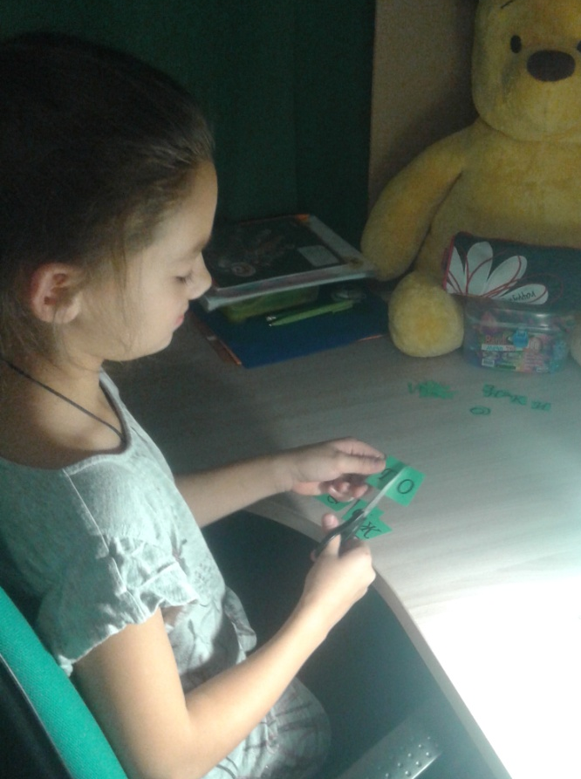
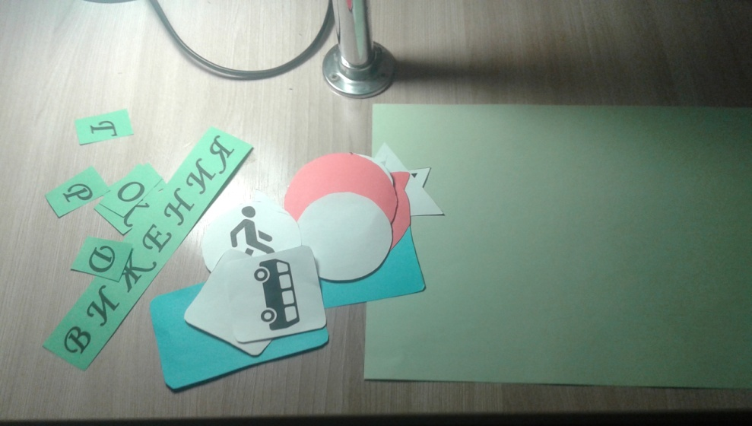
РАБОТА НАД ПРОЕКТОМ
Шаги съемки мультфильма:
Написание сценария: придумать о чем снимать и что будет происходить

Slide 7
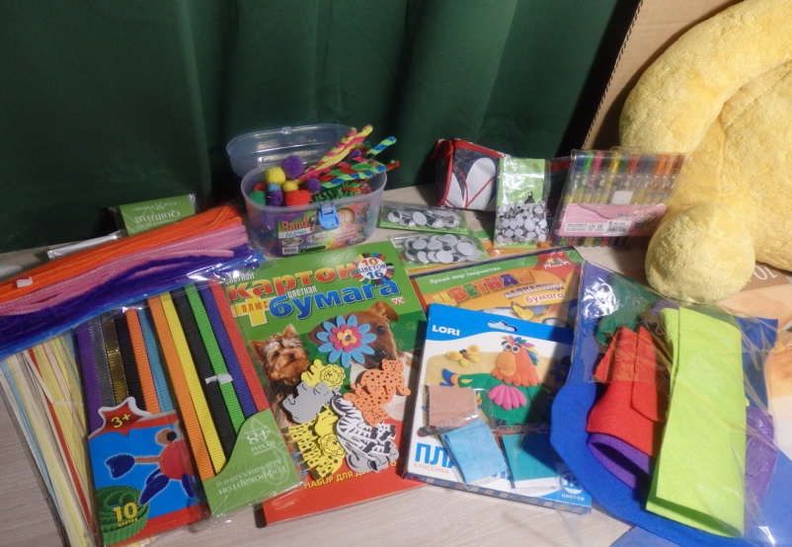
РАБОТА НАД ПРОЕКТОМ
Шаги съемки мультфильма:
2. Создание фона и героев: нужно учитывать, где какой герой будет расположен, какие движения в кадре он будет совершать.
Важно: закрепить фон!
Материалы для создания фона и героев могут быть разнообразными

Slide 8
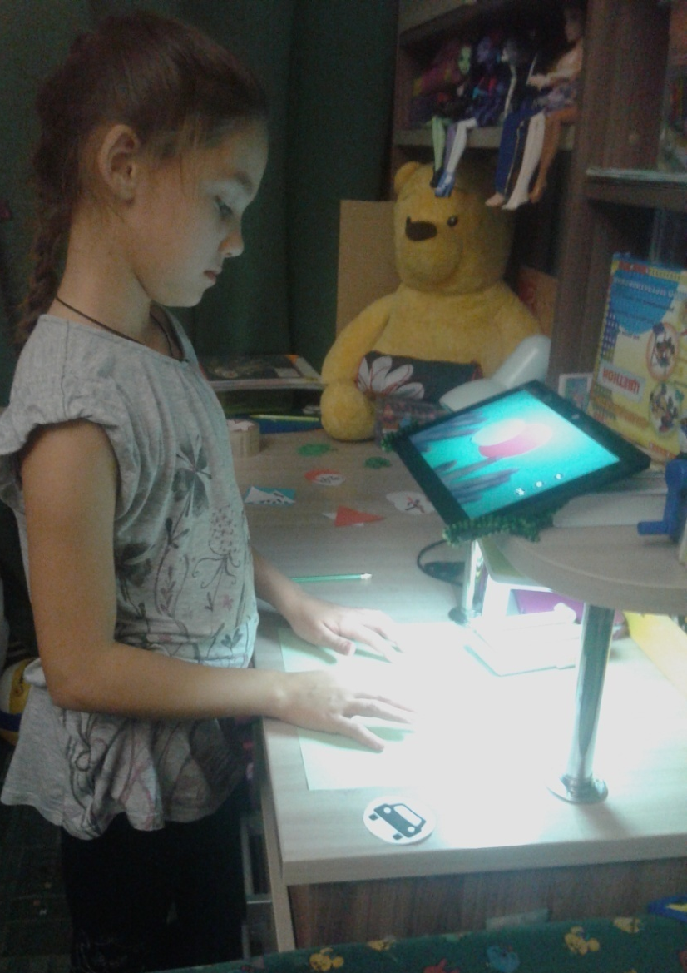
РАБОТА НАД ПРОЕКТОМ
Шаги съемки мультфильма:
3. Съемка: фотосъемка кадров для мультфильма.
Важно: необходимо установить свет

Slide 9
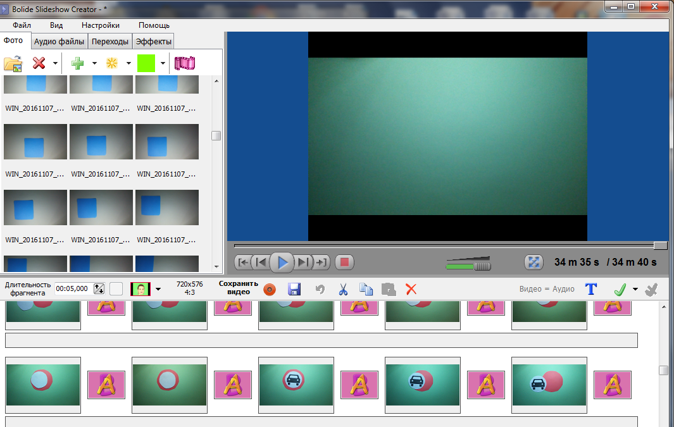
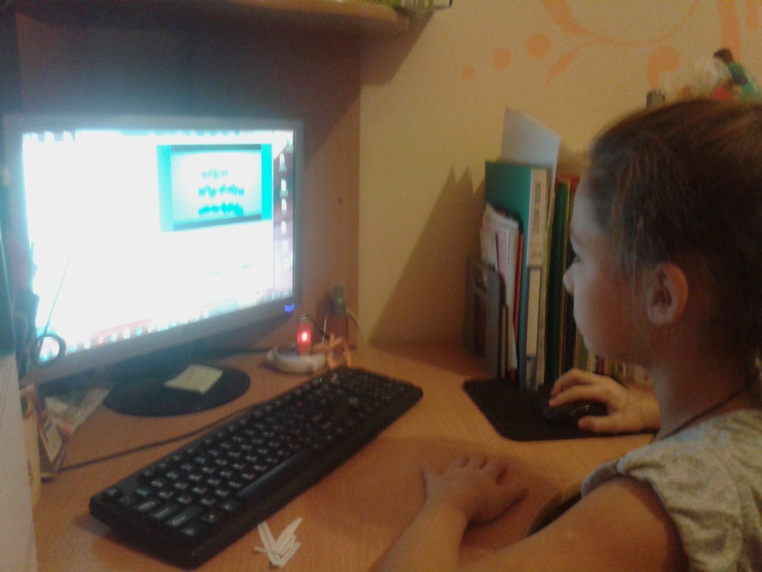
РАБОТА НАД ПРОЕКТОМ
Шаги съемки мультфильма:
4. Монтаж: всё собирается вместе: кадры и музыка. Обработку мультфильма я делала с помощью компьютерной программы Bolide Slideshow Creator

Slide 10
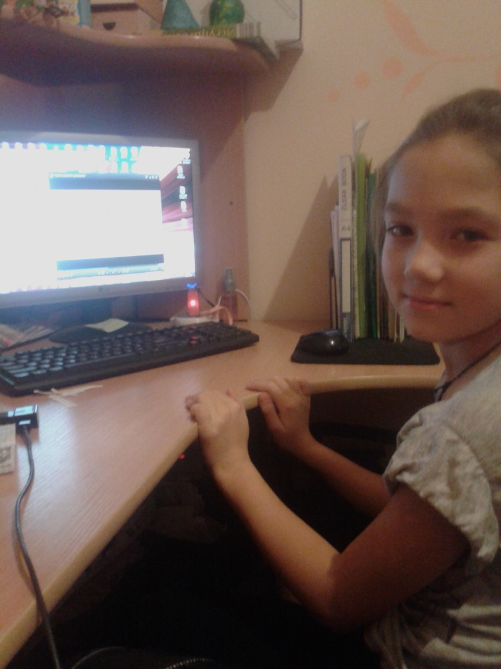
РАБОТА НАД ПРОЕКТОМ
Шаги съемки мультфильма:
5. Просмотр и сохранение мультфильма.

Slide 11
Наконец настал тот момент, когда мы посмотрим мультфильмы!
Рыбак
Цветок
Мультфильмы про ПДД

Slide 12
Инструкция для создания мультфильма, с помощью компьютерной программы Bolide Slideshow Creator
Открыть программу;
Выделить фото, перетащить их в библиотеку;
Добавить фото - «имя файла по возрастанию»;
Отметить все фото и переходы галочкой;
Длительность фрагмента (время) 0,1 и нажать применить;
Просмотреть и изменить время где необходимо;
Добавить музыку;
Сохранить видео: выбрать AVI, выбрать папку, напечатать имя файла и нажать «поехали»;
Все! Ваш собственный мультфильм готов!

Slide 13
ВЫВОДЫ:
Работа над созданием мультфильма творческая и очень интересная, но это очень трудоемкий процесс;
Цель проекта была достигнута, я научилась создавать мультфильмы дома.
Я хочу продолжить свою работу и снять мультфильмы про «Пожарную безопасность»

Slide 14
Спасибо за внимание!

